Slide 1
（２）社会課題解決につながる共創の仕組みづくり
○ 府民・企業・大学・市町村等多様なプレーヤーとの連携を深め、それらを束ねる「起点」となることで、より多くの社会資源が社会課題解決に振り向けられるよう取り組みます。
① 新たな連携の追求
公民連携の推進（公民戦略連携デスクの取組み）
  複数企業・大学との連携と協働
  府・市町村・企業等が連携した情報発信の取組み
  市町村への公民連携の取組みの拡大
企業や市町村と連携した公の施設の効果的な管理運営形態の検討
民間活力の導入による新たなスポーツ・文化の拠点づくり
企業や市町村と連携した社会課題解決の取組み
社会課題の解決につながるビジネスの創出・成長支援
個人の専門知識を生かした課題解決（「プロボノ^{*7}」による伴走型支援 等）
民間投資を誘導する仕組みづくり
（ソーシャル・インパクトボンド（SIB^{*8}）、クラウドファンディング^{*9}の活用 等）
② 民間の活躍環境の整備
企業等への実証フィールドの提供
規制緩和を通じた事業創造
（都市公園内保育所の設置、民間事業者による川床や船着場の設置 等）
(*7) 職業上で培った専門的な知識・スキルを活かし社会貢献すること。
(*8) 民間活用による効果が高く効率的と想定される事業を民間事業者が実施し、行政は、あらかじめ合意した成果目標が達成された場合に、事業実施に要したコストに成果報酬
を加えて事後的に支払うもの。
(*9) インターネット上で多数の人から資金を募る仕組み。様々な理由でお金を必要としている人に対し、共感した人が一口1,000円程度からインターネットを通じて出資する。
プロジェクトを立ち上げる実行者は、個人、団体、企業、自治体など様々ある。
19

Slide 2
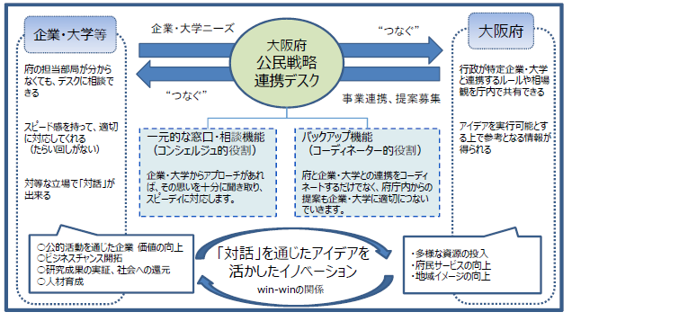
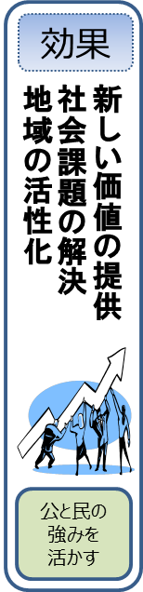
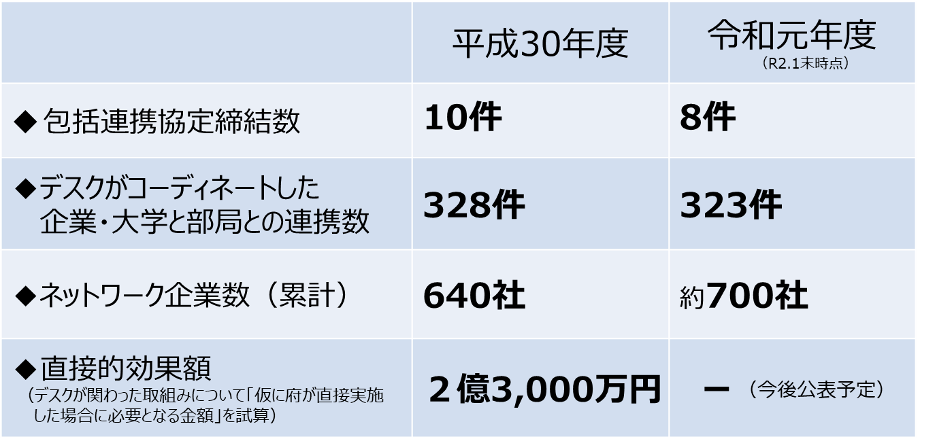
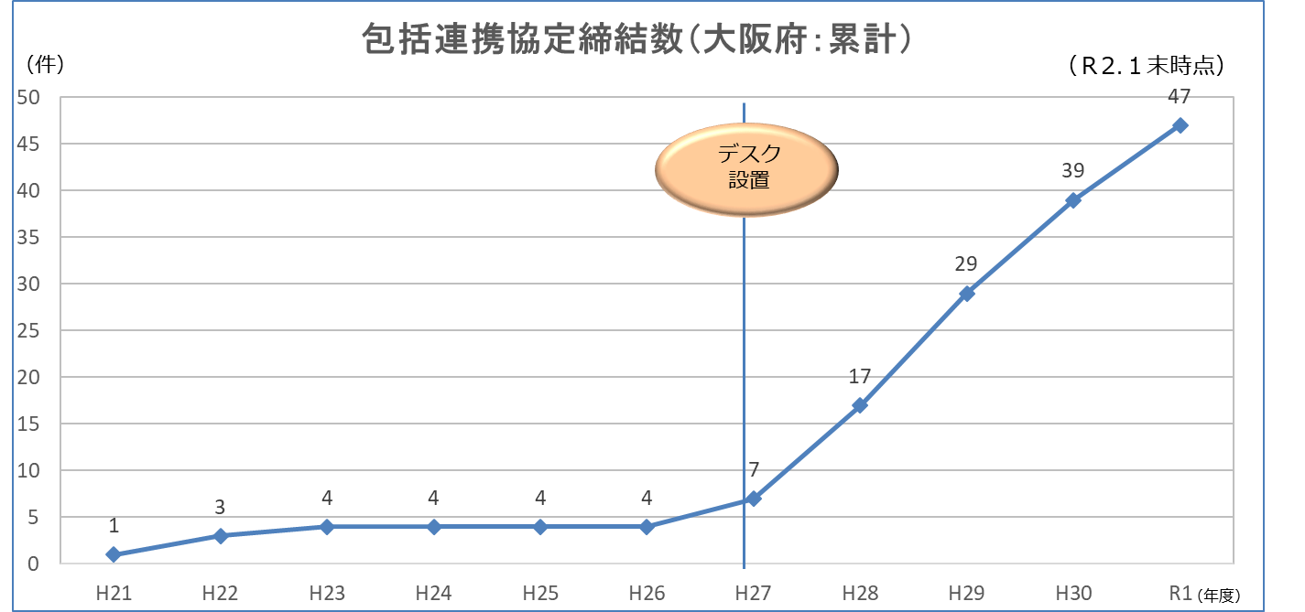
＜参考事例12＞
◆公民連携の推進（公民戦略連携デスクの取組み）【財務部 行政経営課】
・企業･大学等と府庁の各担当部局を繋ぐワンストップ窓口として「公民戦略連携デスク」を設置（平成27年度～）
【目 的】
【公民連携の取組み効果】
【公民連携による取組み事例（主なもの）（平成30年度）】
【デスク設置後、府と企業や大学との包括連携協定の
締結数は、5年間で11倍以上に増加】
分 野 | 取 組 み 例
子ども・福祉 | 子どもたちへの多様な体験機会の提供や、子ども食堂、居場所づくりへの支援
 | 乳幼児家庭への「はじまるばこ」プレゼント
 | 「こさえたん」商品の周知・販売支援
健 康 | 広報誌やメルマガなど企業のもつ広報ツールを活用した府民の健康づくりへの啓発
 | 大学と連携した健康キャンパス・プロジェクトの推進
 | 働き方改革・健康経営プラットフォーム「Well-Being OSAKA Lab」の取組みの推進
安全・安心 | 企業内での特殊詐欺被害防止等セミナーの実施
 | 大阪府北部を震源とする地震や台風21号被害等災害時支援
雇 用 | 支援学校等の生徒及び高齢者を対象とする就労支援
 | 女性の活躍推進への協力
環 境 | プラスチックごみ削減やZEH導入に向けた啓発・普及協力
地域活性化 | 大阪産（もん）を活用した商品の開発及び店舗での販売
府政PR | インターネットTV等を活用した府政PR（OSAKA愛鑑）
 | 企業のツール（営業ネットワーク、機関誌、店舗サイネージなど）を活用した様々な府政のPR協力
※これ以外に「中小企業振興」や「健康づくり」など、個別政策分野で各部局が対応している事業連携協定がある
20

Slide 3
＜参考事例12＞
◆公民連携の推進（公民戦略連携デスクの取組み）(つづき）【財務部 行政経営課】
【複数企業・大学との連携と協働】
■創発ダイアログ
公民連携で解決すべき行政課題をテーマに設定し、現状や府の取組みを紹介し、複数の事業者とワークショップを実施。
「対話」から様々なアイデアを生み出す公民連携の新たな仕組み。
《実施テーマ》
（１）テーマ「健康」
（２）テーマ「子どもの貧困」
（３）テーマ「環境」
（４）テーマ「障がい者雇用」
企業A
（H30.2）
（H30.6）
（R1.5）
（R1.10）
：46名（38社等）が参加
：41名（30社等）が参加
：49名（29社9市町村等）が参加
：41名（30社6市町村等）が参加
企業B
大学C
共通の
ビジョン
Well‐Being OSAKA Lab の設立（健康）、子ども招待イベント、暑さ対策の啓発活動、障がい者雇用セミナーの実施等へ
行政
■OSAKAもの・ことづくりラボ
《概要》
大阪府及び府内市町村、企業が連携して府内の魅力的な地域資源を活用し、SDGsの推進に向けて、新たなもの・こと
（サービス）等を生み出すことにより、大阪の地域活性化及び社会課題解決を図ることを目的とする。
《取組例》
（１）「Specialty OSAKA ～大阪らしさ×SDGｓの推進～」
株式会社バンタンと連携し、若い学生の力を活用した
大阪のシンボル（新しいお土産）づくり。
（２）「OSAKAもの・ことづくりオープンフォーラム」、「未来の100人ワークショップ」
なにわ名物開発研究所と連携し、地域を巻き込んだ取組みとなるような事業（観光を含む）を目指す事業者を対象として先進
事例の紹介やパネルディスカッション、ワークショップ等を実施。課題の共有やネットワークの拡大を図る。
令和元年
7月26日 大阪校
29日 東京校
7月~９月
10月
11月~12月
令和２年
1月~
オリエン
テーション
・
チーム編成
チーム別
ディスカッ
ション
・
特別ゼミ
書類審査
・
学内プレゼ
ン審査/選抜ゼミ
協力先
開拓
・
最終プレゼン【表彰】
商品化
検討
21

Slide 4

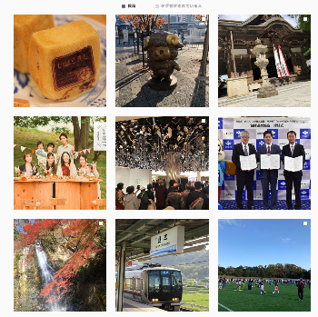
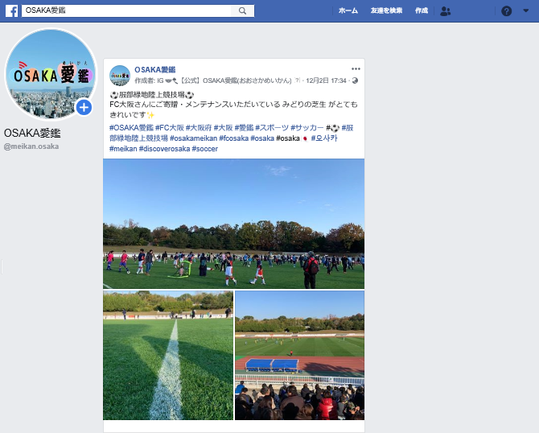
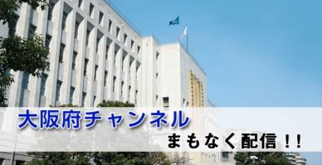
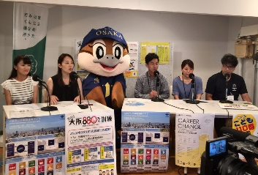
＜参考事例12＞
◆公民連携の推進（公民戦略連携デスクの取組み）（つづき）【財務部 行政経営課】
【府、市町村、企業等が連携した情報発信の取組み】
■OSAKA愛鑑（おおさかめいかん）
・公民連携の取組みとして、大阪府とFC大阪が府内市町村の「ひと・もの・こと」の魅力を
発掘し、「オール大阪」として発信する大阪愛に溢れたプロジェクト。
・OSAKA愛鑑の取組みを通じて、大阪を「知って」もらい、「来て」もらい、「住んで」もらい、
そして、大阪に住んでいる府民のみなさんに地元大阪への「誇り」をより高く持っていただく
ことを目指す。
ホームページ（動画掲載）
☞大阪府や府内市町村の魅力いっぱいの動画
や、大阪愛に溢れる著名人からの応援メッ
セージなどを掲載中！
大阪府チャンネル
イノベーション（対話型セミナー）
Instagram【＠meikan_osaka】
☞府政情報を発信する大阪府専用のインターネットテレビ番組
☞平成30年4月より 放送開始
☞毎月第一木曜日 12:00~13:30
☞OSAKA愛鑑より配信 https://meikan.osaka/
☞様々な分野で活躍するトップランナーを
ゲストに迎え、気になる話題を深掘ります！
＜これまでのテーマ＞
・第1回 ケンコー経営
・第2回 マーケティング思考
・第3回 人づくり革命
・第4回 SDGs セミナー（大阪市内）
・第5回 SDGs セミナー（富田林市）
・第6回 SDGs セミナー（阪南市）
・第7回 行政職員向け広報セミナー
・第8回 SDGs セミナー（岸和田市）
Twitter【＠meikan_osaka】
Facebook 【＠meikan.osaka】
H30.3
H30.4
H30.8
R1.5
R1.8
R1.10
R1.12
R2.2
ボイスメディア OSAKA愛鑑 VoiceCh.
【市町村への公民連携の取組みの拡大】
市町村主催イベント等における企業との連携
インターネットテレビ（OSAKA愛鑑）を活用した定期的な市の情報発信の実施
（大阪市、岸和田市、富田林市、松原市、柏原市、門真市、四條畷市、阪南市 他複数市でも調整中）
公民連携の専任（担当）部署の設置
（大阪市、河内長野市、豊中市、大東市、富田林市、東大阪市（R2.4予定））
22

Slide 5
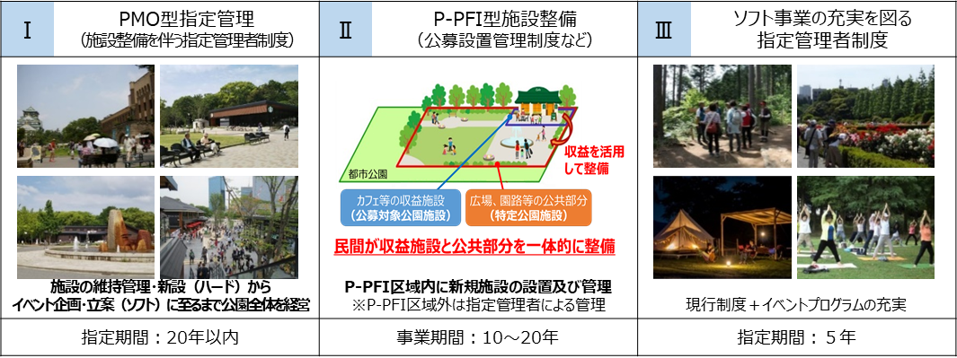
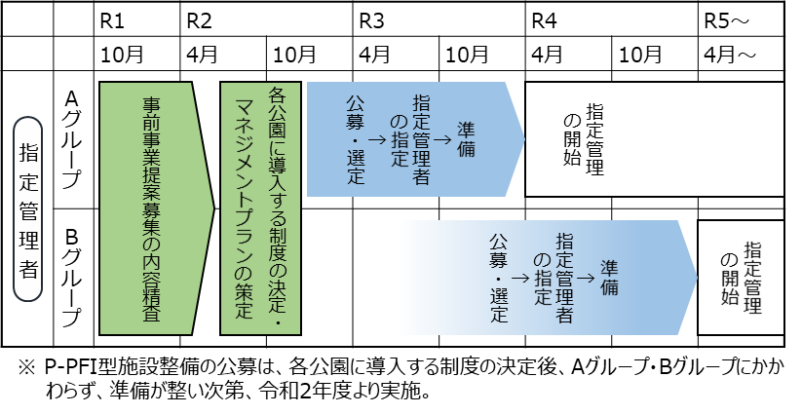
＜参考事例13＞
◆企業や市町村と連携した公の施設の効果的な管理運営形態の検討①（府営公園のPMO等）
【都市整備部 都市計画室 公園課】
更なる賑わいづくりと府民サービスの向上を目指して行ったサウンディング型市場調査（H29・30年度）の結果を
踏まえ、公園の特性に応じてにぎわい促進につながる新たな指定管理者制度を検討。
【新たな制度イメージ】
  公園に応じた3つの制度（下記Ⅰ～Ⅲ）を想定。
  各公園に導入する制度を確定させるため、次期指定管理者の募集に先立ち「事前事業提案募集」を実施。
【今後の方針】
今後は、外部有識者等の意見を踏まえ、公
園の魅力向上や府の財政への貢献等の観点
から提案内容を精査し、各公園に導入する
制度を判断するとともに、提案内容を公募
要項に反映していく。
23

Slide 6
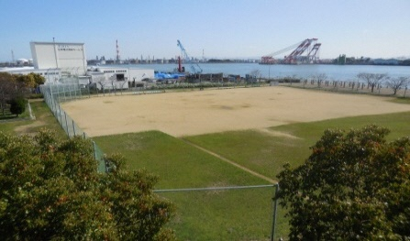
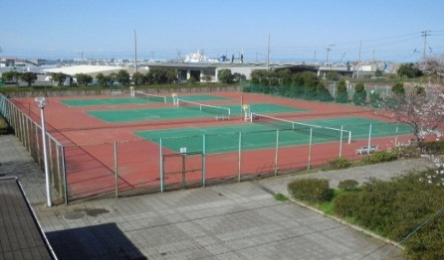
＜参考事例14＞
◆企業や市町村と連携した公の施設の効果的な管理運営形態の検討②
（府と市の公の施設の一括管理）
【都市整備部 港湾局】
【経緯】
泉大津市が市所有のスポーツ施設の活性化のため、指定管理者制度の導入を検討。
その際、市民（府民）サービスの向上が図れ、また、スケールメリットも得られるよ
う、両施設を包括的に運営する指定管理者制度導入を大阪府に提案。
⇒民間事業者が参入しやすい仕組み作りの検討へ
◆自治体間連携手法を協議・検討する場として、地域プラットフォームを創設
⇒プラットフォーム創設により、府と市の担当者が垣根を越えて議論することが
でき、協議・検討が効率的に行われた。
⇒サウンディング型市場調査を実施し、本事業に関する民間事業者の意見聴取。
⇒泉大津市が両施設を一括管理して指定管理者制度を導入するために必要な自治
体間連携手法を導入。
◆泉大津市において両施設の一括公募の実施、指定管理者の指定
◆民間事業者による両施設の一括管理開始（R2.4～）
府と泉大津市のスポーツ施設を泉大津市が一括管理することにより、スケールメリットを活かし、より効率的・効果的な民間のノウハウを活用した指定管理者制度の実現を図る。
（従来の管理体制）
（新たな管理体制）
泉大津市が指定管理者となり管理
○大阪府港湾局が所有する港湾緑地
（含むスポーツ施設）
泉大津市が両施設を一括して
指定管理者を指定。
⇒民間事業者が管理
泉大津市が直接管理
○泉大津市が所有するスポーツ施設
（多目的広場）
（テニスコート）
24

Slide 7
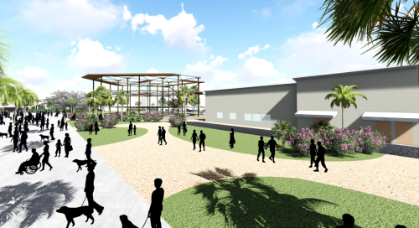
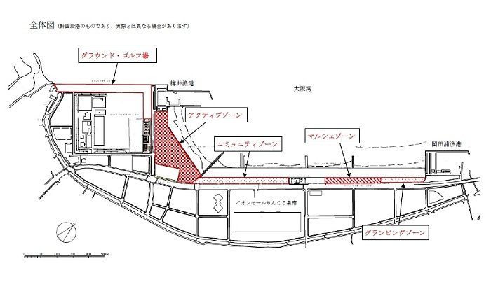
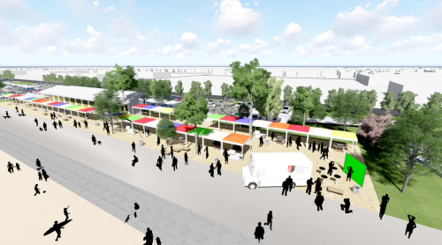

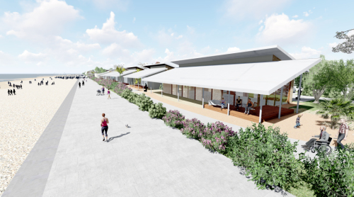
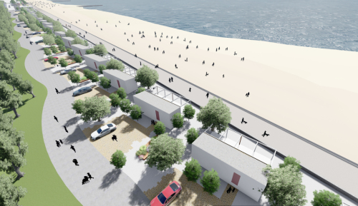
＜参考事例15＞
◆企業や市町村と連携した公の施設の効果的な管理運営形態の検討③
（地元市が主体となった府営公園予定地におけるPFI事業の展開） 【都市整備部 都市計画室 公園課】
「府営りんくう公園」の未整備部分について、泉南市が、①府より行政財産の使用許可を受け、②「(仮称)泉南市営りんくう公園」に位置付けた上で、民間事業者に無償で貸し付け、③民間事業者が自らの資金やノウハウで都市公園の整備、維持管理及び運営を行い、事業から得られる収入により事業費を賄う、独立採算型のPFI事業を展開。
【事業概要】
・
・
・
・
・
：泉南市りんくう南浜地内
：約19ha
：BOT方式（整備→維持管理→所有権移転）及びBOO方式（整備→維持管理→撤去）の併用
：平成31年3月～令和31年3月までの30年間
：令和2年4月予定
予定地
事業面積
PFI事業方式
事業期間
開園時期
アクティブゾーン
マルシェゾーン
コミュニティーゾーン
グランピングゾーン
25

Slide 8
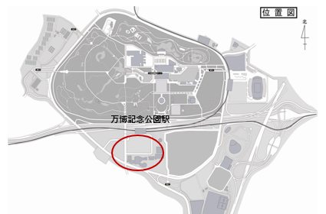
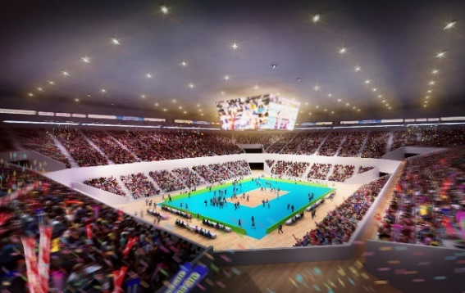
＜参考事例16＞
◆民間活力の導入による新たなスポーツ・文化の拠点づくり
(万博記念公園駅前周辺地区活性化事業)
【府民文化部 府民文化総務課】
大阪府日本万国博覧会記念公園運営審議会からの意見等を踏まえ、当該駅前周辺地区を国内外の多くの人にスポーツや文化のコン
テンツを楽しみ、感動を与えられる場にしていくため、民間事業者とともに、『大規模アリーナを中核とした大阪・関西を代表する新たなス
ポーツ・文化の拠点づくり』を推進していく。
【概要】
◇国際的なスポーツ大会やコンサート等の開催ができる規模を持ち、世界最先端の機能を有するアリーナを整備
◇当該アリーナにふさわしいホテル等の周辺施設を整備
⇒事業提案を公募により民間事業者から広く募集する。
【経緯】
（スポーツや文化を取り巻く状況）
○国際的なスポーツ大会の開催に必要なスペックを満たすには、固定観客席数が1万人を超え、
競技エリアを十分に確保できるフロアをもった大規模なアリーナが必要
○また、コンサートの市場が活況を呈する中、収容人数1万人（固定席に限定しない）を超える
規模のアリーナの多くが首都圏に集中
（大阪を含む関西には、大阪城ホールしかなく、数年先まで予約が埋まっている状況）
○新規建設については、収容人数1万人（固定席に限定しない）を超えるものが全国で
4ヵ所予定（大阪府を含む関西には今のところ予定なし）
（万博記念公園の魅力創出）
○大阪都市魅力創造戦略2020（H28.11）の重点取組
「世界第一級の文化・観光拠点の形成・発信」に位置づけ、太陽の塔の内部公開等、
魅力創出に取り組んでいる
○日本万国博覧会記念公園の活性化に向けた将来ビジョン（H27.11）
「緑と文化・スポーツを通じて、人類の創造力の源泉である生命力と感性が磨かれる公園」
を目指し、万博記念公園駅前周辺地区については、民間活力の導入によって、世界中から
利用者を引きつける魅力向上を図る
イメージ
大阪府作成
26

Slide 9
＜参考事例17＞
◆企業や市町村と連携した社会課題解決の取組み（近未来技術等社会実装事業）
【商工労働部 成長産業振興室 産業創造課】
【新たな移動サービスの創出と健康寿命の延伸】
  ・高齢化が進むオールドニュータウン（河内長野市南花台地区）において、自動運転技術やオンデマンド運行システム等を
  活用したスマートモビリティの社会実装事業の実現をめざす。
  ・国、大阪府、河内長野市、学識者、地域住民、民間事業者で構成する「大阪府・河内長野市近未来技術地域実装協議会」
  を設置。
＜事業の実施体制＞
大阪府・河内長野市 近未来技術地域実装協議会
連携大学・企業
・関西大学（ニーズ調査・分析、周知等）
・NTTドコモ（システム提供）
・ヤマハ発動機（車両提供）
・関西電力（環境測定等）
・コノミヤ（車庫・充電設備提供）
公共交通のあり方について連携
まちづくり施策との連携
河内長野市地域公共交通会議
南花台スマートエイジング
事業総合研究会
  （オンデマンド運行）
  【今年度及び今後の動き】
  ・令和元年度…オンデマンド運行システムを活用した手動運転の実証実験を
  実施し、安全性、ニーズ、走行ルート等を検証。
  IoTを活用した運行監視、予約、決済等のシステム等を開発。
  ・令和２年度…令和元年度実証実験の検証結果をもとに走行ルートを設定し、
  自動運転の実証実験を実施。
ルートを固定せず需要に応じて車両を
走行させる新たな交通の仕組み
27

Slide 10
＜参考事例18＞
◆実証事業推進チーム大阪による企業等への実証フィールドの提供
【商工労働部 成長産業振興室 産業創造課、政策企画部 企画室 政策課、都市整備部 事業管理室 事業企画課】
・大阪府、大阪市、大阪商工会議所では、「実証事業推進チーム大阪」を設置し、大阪における実証実験を支援。
・自動運転や空飛ぶクルマなど先端技術を活用した革新的ビジネスについて、2025年までに社会実装することをめざし、
実証実験に対する支援を積み重ね、大阪における新たなビジネス創出に取り組む。
【対象分野】
①先進的なまちづくり ②IoT、ロボットテクノロジー
③自動運転 ④ドローン ⑤AI（人工知能）
⑥ヘルスケア ⑦オープンデータ、ビッグデータ
【支援の内容】
①大阪府・市の関連施設における実証フィールドの提供
②企業間連携による民間企業保有施設における実証フィー
ルドの提供
③民間企業による実証実験を支援するサービスの提供
・リスクアセスメントサービスや保険商品
・５Gの技術検証環境の提供
事業者
実証実験の実施主体
実証フィールド希望
実証事業推進チーム大阪
必要な
費用負担
フィールド
提供
大阪府、大阪市、
大阪商工会議所で構成
（窓口：大阪商工会議所）
フィールド管理者
大阪府、大阪市、大阪商工会議所の会員企業等の
関連施設
フィールド調査・
事前協議
【令和元年度の実施状況】
○「実証事業推進チーム大阪」への改称および支援メニューの拡充
平成30年度から「実証事業検討チーム」を設置し、実証実験支援に取り組んできたが、2025年大阪・関西万博の
開催決定を受けて、下記のとおり支援内容を拡充するとともに、「実証事業推進チーム大阪」に改称。
＜拡充内容＞・実証フィールド提供に協力する民間企業・団体を拡充
・民間企業による実証実験を支援するサービスを新たに追加
・「空飛ぶクルマ」の実証支援に向けた環境整備を推進
○府の管理する河川や護岸などを実証フィールドとして提供
・建造物の浸水を検知する水位センサの動作性に関する実証実験
・波力回収装置の機構の最適化に関する実証実験
○万博記念公園をフィールドとした実証実験を募集中<募集期間：R1.9.3～R2.3.31>
<実施期間：R1.12.4～R2.3.31>
<実施期間：R2.1.25～R2.3.31>
  水害時に浸水を検知する
  水位センサ
28

Slide 11
３ 健全で規律ある行財政運営
（１）組織運営体制
（２）財政運営
①歳入確保
②歳出改革
（３）出資法人等の改革
（４）公の施設の改革
29

Slide 12
（１）組織運営体制
◇ 自律的な改革を支える体制の構築
新たな課題に的確に対応し、最大のパフォーマンスを発揮することができるよう、求める人材を適切に確保するとともに、職員が働きやすい環境づくりを進め、女性職員を幅広い分野へ積極的に任用します。
また、再任用職員の短時間・フルタイム勤務の運用等、府庁の様々な人材を最大限活用することにより、必要な組織人員体制を整え、自律的な改革を進めます。
◇ 働き方改革の実現
大阪府庁版「働き方改革」を踏まえ、柔軟な働き方の浸透を図るとともに、長時間労働の是正などに一層取り組み、働く職員の心身の健康確保・ワークライフバランス・女性活躍の促進等を図ります。
◇ 令和2年度の組織体制と人員編成
府政の重要課題に適切に対応するとともに、効率的かつ効果的な行政運営を図るため、スマートシティ化の推進に向けてスマートシティ戦略部を設置するなど、必要な組織体制の整備を行います。
人員編成については、事務事業の見直しや事務の効率化等による組織のスリム化に努めつつ、安全・安心の確保に向けた取組みや緊急かつ重要な行政需要に適切に対応していくことができるよう、重点的に人員を配置していきます。
《参考》職員数管理目標（H29.9）
平成30年度から令和4年度の職員数管理目標は、8,465人（平成29年度当初グロス職員数※）を上限とする。
（※グロス職員数＝ 常勤職員数（フルタイム再任用数含む）＋常勤換算後の短時間再任用数）
30

Slide 13
（２）財政運営
【財政規律の確保】
○ 財政再建は道半ばであり、依然として厳しい財政状況が続く中、令和2年度以降も多額の収支不足が見込まれることから、これまでの改革の取組みを継承しつつ、財政運営基本条例に基づき、将来世代に負担を先送りしないよう、健全で規律ある財政運営を行います。
《収支不足への対応》
「具体的取組み編」に掲げる歳入確保や歳出の見直しについて検討・具体化をすすめるとともに、それでもなお収支不足額が生じる場合は、財政調整基金を機動的に活用したうえで、年度を通じた効果的・効率的な予算執行により対応していきます。
《減債基金積立不足額の計画的解消》
令和6年度末までの減債基金の復元完了をめざします（ただし、税収の急激な落ち込み等不測の事態が生じた場合は、柔軟に対応します）。
・ 減債基金積立不足額（令和2年度末見込み） 1,053億円
《財政調整基金の確保》
財政リスクの対応については、財政運営基本条例に基づく目標額（令和9年度末までに1,400億円）の確保に努めます。
・ 財政調整基金残高（令和２年度末見込み） 1,043億円
（注）財政再建団体転落回避のため、平成13～19年度の間に、減債基金から合計5,202億円の
借入れを実施したため、減債基金残高が積み立てておくべき額に比して不足
31

Slide 14
（２）財政運営
①歳入確保、②歳出改革
①歳入確保
府税については、課税自主権を活用した収入確保に取り組むとともに、徴収向上方策の推進に取り組みます。また、 「大阪府ファシリティマネジメント基本方針」に基づく取組みなどによる府有財産の売却や、債権、出資による権利、株式等の有効活用等をすすめます。
＜主な取組み＞
■宿泊税、森林環境税、法人二税の超過課税による収入確保に取り組みます
■大阪府域地方税徴収機構の共同徴収を継続します
■元公共職業安定所敷地など府有財産の売却をすすめます
②歳出改革
限られた財源や人材で最大の効果を発揮していくため、PDCAサイクルによる施策効果の高い事業への重点化や、政策実現に向けた民間との幅広い分野の連携、業務フローの点検見直しによる業務の改善と効率化などに取り組みます。
＜主な取組み＞
■ファシリティマネジメント基本方針（平成31年2月改訂）に基づき、計画的な改修（予防保全）
を着実に実施し、長寿命化により維持･更新（建替）経費の軽減･平準化を図るとともに、引き
続き、総量の最適化･有効活用に取り組みます
■地域福祉・高齢者福祉交付金のより効果的な配分方法等の検討などを行います
32

Slide 15
（３）出資法人等の改革
■ 指定出資法人
○指定出資法人（21法人）について、これまでに策定した行財政計画に基づく取組み状況や進捗状況を踏まえ、点検を実施しました。
また、孫法人（3法人）についても、出資元法人の関与の状況等を確認・点検しました。
○平成31年4月、（公財）大阪産業振興機構と（公財）大阪市都市型産業振興センターとの統合により（公財）大阪産業局が発足
しました。また、（一財）大阪府タウン管理財団は、令和2年4月に、（公財）大阪府都市整備推進センターとの統合を予定していま
す。
○引き続き、点検に基づく改革の方向性の具体化を図るとともに、「出資法人等への関与事項等を定める条例」 に基づく経営評価制度や人
的関与の必要性の点検等により、府としての法人に対する関与の見直し、法人の経営改善をすすめます。
＜出資法人改革の進捗＞
廃止・統合等（23法人）
令和2年度行政経営の取組み
（21法人）
財政再建プログラム（案）H20.6
（44法人）
○廃止【3法人】
(財)大阪生涯職業教育振興協会
(財)大阪府水道サービス公社
(財)大阪府産業基盤整備協会
○統合【1法人】
(一財)大阪府タウン管理財団
○廃止【2法人】/抜本的見直し(2法人)/
撤退(1法人）
・法人が行う事業を見直した結果、廃止
又は撤退する法人
・府の施策を代替している法人で、事業
精査後、事業を府で実施し、廃止する法
人
○民営化【2法人】
(株)大阪鶴見フラワーセンター
大阪外環状鉄道(株)
○統合【2法人】
(社)大阪国際ビジネス振興協会
(財)大阪がん予防検診センター
○民営化【2法人】
大阪府都市開発（株）
(株)大阪府食品流通Ｃ
○抜本的見直し【4法人】
(株)大阪国際会議場
(公財)大阪府保健医療財団
大阪府道路公社
堺泉北埠頭(株)
○統合【4法人】
・類似の事業を行う法人と統合する法人
○自立化【16法人】
(財)大阪府マリーナ協会
(財)大阪府公園協会
(福)大阪府総合福祉協会
(株)大阪繊維リソースセンター
(財)大阪労働協会
大阪府職業能力開発協会
(財)アジア・太平洋人権情報センター
(財)大阪21世紀協会
(財)大阪府男女共同参画推進財団
(財)大阪府スポーツ・教育振興財団
(財)大阪国際児童文学館
(財)大阪体育協会
(財)大阪府青少年活動財団
(財)大阪府文化振興財団
(財)大阪府地域福祉推進財団
(福)大阪府障害者福祉事業団
○民営化【5法人】
・事業を民営化する法人
○存続【14法人】
(公財)大阪国際平和センター
(公財)大阪府国際交流財団
(公財)千里ライフサイエンス振興財団
(公財)大阪産業局
大阪信用保証協会
(公財)西成労働福祉センター
(一財)大阪府みどり公社
(公財)大阪府漁業振興基金
(公財)大阪府都市整備推進センター
大阪高速鉄道(株)
大阪府土地開発公社
大阪府住宅供給公社
(公財)大阪府文化財センター
(公財)大阪府育英会
○自立化【10法人】
・一定の自己収入を有する法人で、府の財
政的・人的関与を最小限に抑制し、自立
化を促す法人
○存続【20法人】
引き続き調整を行う法人【1法人】
※法人名称については、財政再建プログラム(案）
策定時のものとする。
33

Slide 16
（３）出資法人等の改革
■地方独立行政法人
○ 引き続き、大阪市の法人との統合等をめざします。
＜これまでの進捗状況＞
（地方独立行政法人の設置）
・ 大 学 公立大学法人大阪府立大学 ［平成17年4月設立］
・ 病 院 地方独立行政法人大阪府立病院機構 ［平成18年4月設立］
・ 研究所 地方独立行政法人大阪府立産業技術総合研究所 ［平成24年4月設立］
地方独立行政法人大阪府立環境農林水産総合研究所 ［平成24年4月設立］
（地方独立行政法人の府市共同設置）
・ 研究所 地方独立行政法人大阪健康安全基盤研究所 ［平成29年4月設立］
（府立公衆衛生研究所、市立環境科学研究所衛生部門の統合）
（府市の地方独立行政法人の統合）
・ 研究所 地方独立行政法人大阪産業技術研究所 ［平成29年4月設立］
（府立産業技術総合研究所、市立工業研究所の法人統合）
・ 大 学 公立大学法人大阪 ［平成31年4月設立］
（府立大学、市立大学の法人統合、令和4年4月大学統合を想定）
＜今後の新たな取組み＞
（府市の地方独立行政法人の統合）
・ 市及び府市法人と連携を図り、府立病院、市民病院の法人統合に向けて検討を進める。
（市の地方独立行政法人への合流）
・ 府市の文化施設8施設（博物館等）を一体運営するため、地方独立行政法人大阪市博物館機
構への府施設の合流について大阪市と協議を進める。
34

Slide 17
（４）公の施設の改革
○ 公の施設（70施設（府営住宅を除く）＋府営住宅310団地）について、これまでの取組みの進捗状況や社会情
勢の変化を踏まえた点検を実施し、令和2年度については、42施設について重点的に取組みをすすめていきます。
○ その他の施設についても、「ファシリティマネジメント基本方針」に基づく総量最適化等の観点から、点検を行います。
＜公の施設の点検状況＞
重点的に取組みをすすめる施設
公の施設
○ 青少年海洋センター、青少年海洋センター・ファミリー棟
○ 稲スポーツセンター
○ 大型児童館ビッグバン
○ 女性自立支援センター（2寮）
○ 中河内救命救急センター
○ 労働センター
○ 花の文化園
○ 府民の森（8園地）
○ 金剛登山道駐車場
○ 府営駐車場（江坂・新石切・茨木）
○ 府営公園（18公園）
○ 弥生文化博物館
○ 近つ飛鳥博物館
○ 近つ飛鳥風土記の丘
○青少年海洋センター
○青少年海洋センター・ファミリー棟
○万国博覧会記念公園
○男女共同参画・青少年センター
○国際会議場
○上方演芸資料館
○江之子島文化芸術創造センター
○障がい者交流促進センター
○障がい者自立センター
○砂川厚生福祉センター
○こんごう福祉センター
○稲スポーツセンター
○大型児童館ビッグバン
○修徳学院
○子どもライフサポートセンター
○女性自立支援センター（2寮）
○中河内救命救急センター
○労働センター
○高等職業技術専門校（4校）
○府民の森（9園地）
○金剛登山道駐車場
○花の文化園
○中央卸売市場
○港湾施設
○堺泉北港の緑地
○府営駐車場（3箇所）
○狭山池博物館
○府営公園（19公園）
○体育会館
○門真スポーツセンター
○臨海スポーツセンター
○漕艇センター
○中央図書館
○中之島図書館
○少年自然の家
○弥生文化博物館
○近つ飛鳥博物館
○近つ飛鳥風土記の丘
＋府営住宅（310団地）
※公表時点
35

